Slide 1
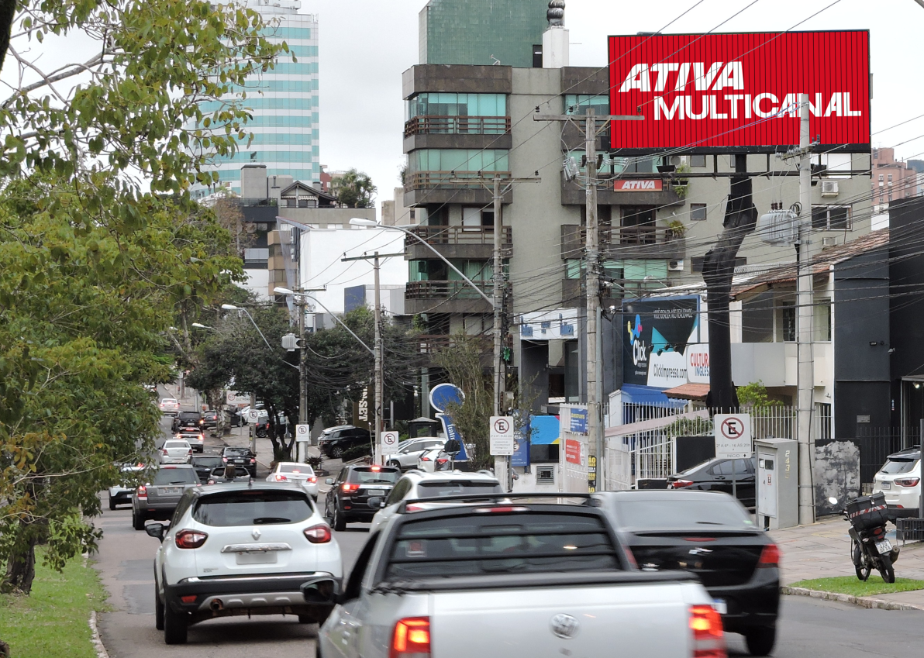
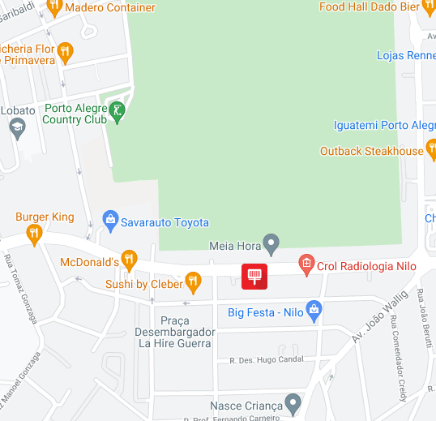
TRIFACE
Porto Alegre/RS
Av. Dr. Nilo Peçanha, 2457
Sentido: Centro/Bairro
Bairro: Chácara das Pedras
Formato: 7,00 x 3,00
REFERÊNCIAS
Shopping Iguatemi
Shopping Bourbon Country
Campus Unisinos Porto Alegre
McDonald´s
Região de comércios, serviços e escolas
POTENCIAL DE IMPACTOS MENSAIS: 5.418.058*
*EPTC/2016
Código do ponto
013717 | 013931 | 013932

